Slide 1

সবাইকে স্বাগত ও একগুচ্ছ লাল গোলাপের শুভেচ্ছা।

Slide 2
পরিকল্পনা
১।স্বাগত ও শুভেচ্ছা ১
২।পাঠ পরিচিতি(নাম,পদবী,মাদ্রাসার নাম,বিষয়,শ্রেনী)১
৩।পাঠ শিরোনাম ১
৪।শিখনফল ১
৫।পাঠ উপস্থাপন ১/২/৩
৬।একক কাজ/ দলীয় কাজ ১
৭।মূল্যয়ন ১
৮।বাড়ির কাজ
৯।ধন্যবাদ

Slide 3
পরিচিতি
শিক্ষক পরিচিতি
বিষয় পরিচিতি
নামঃ মোঃ নুর নবী
সহকারি শিক্ষক(আরবি)
ফারশিপারা দাখিল মাদ্রাসা
ধামইরহাট,নওগাঁ।
মোবাঃ ০১৭৬০৫৯৭৮**
বিষয়ঃরসায়ন
অধ্যায়ঃপর্যায় সারণী
পাঠঃ ১ হইতে ৩
তাং ১৪/০১/২৬
সময়ঃ ৪৫ মিনিট

Slide 4
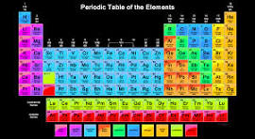
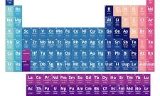


এই ছবিগুলো দেখো

Slide 5


ভিডিও গুলো দেখো

Slide 6
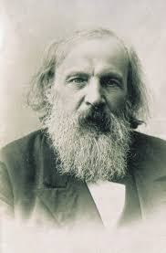
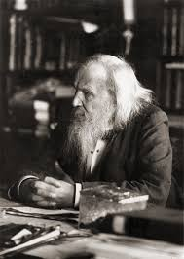
পাঠ ঘোষণা/পাঠ শিরোনাম
পর্যায় সারণীর পটভভূমি

Slide 7
ে
শিখণফল
১।পর্যায় সারণী উদ্ভাবকদের নাম জানতে পারবে।
২। পর্যায় সারণীর পর্যায় ও গ্রুপ সম্পর্কে জানতে পারবে।
৩। পর্যায় সারণীর বৈশিষ্ট্য ও কাজ সম্পর্কে ব্যাখ্যা করতে পারবে।

Slide 8
পর্যায় সারণির ইতিহাস
পর্যায় সারণির ইতিহাস (Porjai Saroni History) হলো মৌলগুলোকে তাদের ধর্ম অনুযায়ী সাজানোর একটি দীর্ঘ বিবর্তন, যা শুরু হয়েছিল ১৭৮৯ সালে অ্যান্টোনি ল্যাভয়েসিয়ার-এর প্রাথমিক শ্রেণিবিন্যাস থেকে এবং দিমিত্রি মেন্ডেলিভ-এর ১৮৬৯ সালের মৌলিক পর্যায় সূত্র ও সারণি দিয়ে একটি বড় অগ্রগতি লাভ করে, যেখানে তিনি পারমাণবিক ভর অনুযায়ী মৌল সাজিয়েছিলেন এবং ভবিষ্যৎ মৌলের পূর্বাভাস দিয়েছিলেন, যা পরে হেনরি মোসেলি-এর পারমাণবিক সংখ্যা ভিত্তিক আধুনিক পর্যায় সূত্র দ্বারা সম্পূর্ণতা পায়।
পর্যায় সারণির ইতিহাসের মূল ধাপ:
ল্যাভয়েসিয়ার (১৭৮৯): মৌলগুলোকে গ্যাস, অধাতু, ধাতু এবং মৃত্তিকা হিসেবে ভাগ করার প্রথম প্রচেষ্টা করেন।
ডোবেরেইনার (১৮২৯): 'ট্রায়াড' (Triads) বা ত্রয়ী সূত্র দেন, যেখানে তিনি লিথিয়াম, সোডিয়াম ও পটাশিয়ামের মতো তিনটি করে মৌলকে তাদের ধর্ম অনুযায়ী সাজান।
নিউল্যান্ডস (১৮৬৪): 'অষ্টক সূত্র' (Law of Octaves) দেন, যা ছিল অনেকটা সঙ্গীতের অষ্টকের মতো, কিন্তু এটি শুধুমাত্র ক্যালসিয়াম পর্যন্ত কাজ করত।
মেন্ডেলিভ (১৮৬৯): পারমাণবিক ভর অনুযায়ী মৌল সাজিয়ে প্রথম কার্যকর পর্যায় সারণি প্রকাশ করেন। তিনি খালি ঘর রেখে ভবিষ্যৎ মৌলগুলোর (যেমন গ্যালিয়াম, জার্মেনিয়াম) অস্তিত্ব ও ধর্ম সম্পর্কে নির্ভুল ভবিষ্যদ্বাণী করেন, যা ছিল রসায়নে এক যুগান্তকারী পদক্ষেপ।
মোজেলি (১৯১৩): পারমাণবিক ভর নয়, বরং পারমাণবিক সংখ্যা (Atomic Number) অনুযায়ী মৌল সাজানোর ধারণা দেন। এই ধারণা থেকেই আধুনিক পর্যায় সারণির ভিত্তি স্থাপিত হয়, যেখানে মৌলের ভৌত ও রাসায়নিক ধর্ম তাদের পারমাণবিক সংখ্যার পর্যায়ক্রমিক ফাংশন।
এভাবেই বিভিন্ন বিজ্ঞানীর অবদানের মাধ্যমে পর্যায় সারণি আজকের আধুনিক রূপ পেয়েছে, যা রসায়নের একটি অপরিহার্য অংশ হিসেবে কাজ করছে।

Slide 9
পর্যায় সারণী (Periodic Table) হলো রাসায়নিক মৌলগুলোকে তাদের পারমাণবিক সংখ্যা অনুযায়ী সাজানো একটি সারণী, যেখানে উল্লম্ব কলামগুলোকে গ্রুপ (Group) বা শ্রেণী বলা হয় এবং আনুভূমিক সারিগুলোকে পর্যায় (Period) বলা হয়; একই গ্রুপের মৌলগুলোর রাসায়নিক ও ভৌত ধর্মাবলী প্রায় একই রকম হয়, কারণ তাদের সর্ববহিঃস্থ ইলেকট্রন সংখ্যা সমান থাকে, যা তাদের রাসায়নিক বিক্রিয়ায় অংশ নেয়।
পর্যায় সারণীর মূল বিষয়
    পর্যায় (Period): পর্যায় সারণীর আনুভূমিক সারি। মোট ৭টি পর্যায় আছে।
    গ্রুপ (Group)/শ্রেণী: পর্যায় সারণীর উল্লম্ব কলাম। মোট ১৮টি গ্রুপ আছে।
সাধারণ বৈশিষ্ট্য: একই গ্রুপের মৌলগুলোর সর্ববহিঃস্থ ইলেকট্রন সংখ্যা (valence electrons) একই থাকে, ফলে তাদের রাসায়নিক ধর্মও প্রায় একই হয়, যেমন—গ্রুপ ১-এর ক্ষার ধাতু (alkali metals) বা গ্রুপ ১৮-এর নিষ্ক্রিয় গ্যাস (noble gases)।

Slide 10
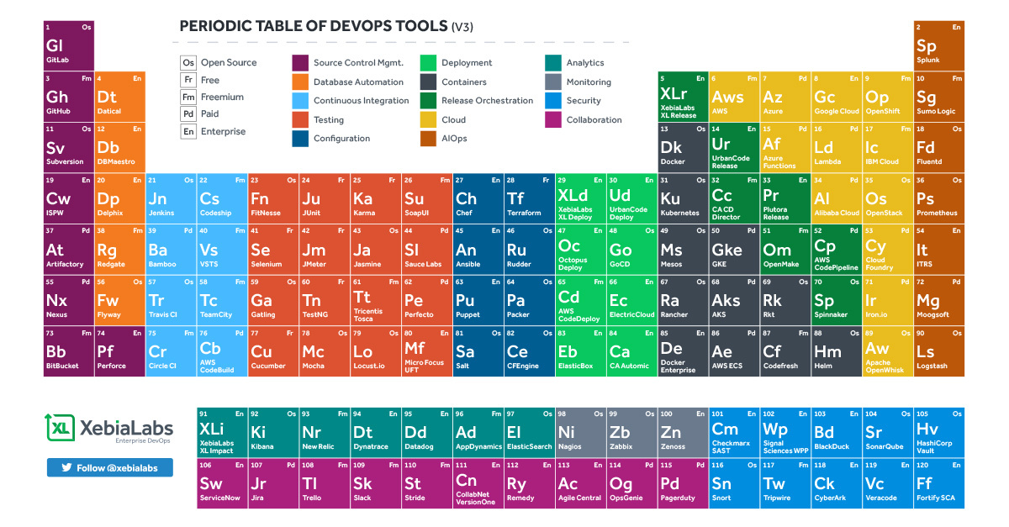
পর্যায় সারণির কাজ হলো মৌলগুলোকে তাদের পারমাণবিক সংখ্যা ও ধর্ম অনুযায়ী সাজানো, যা তাদের বৈশিষ্ট্য বুঝতে ও নতুন মৌল আবিষ্কারে সাহায্য করে, এবং এটি পর্যায়ক্রমিক ধর্ম (যেমন: আকার, তড়িৎ ঋণাত্মকতা) বোঝার জন্য একটি গুরুত্বপূর্ণ চার্ট, যা মেন্ডেলিভ তৈরি করেন ও আধুনিক রূপ দেওয়া হয়েছে। এটি রসায়নের ভিত্তি, যেখানে একই গ্রুপের মৌলগুলোর রাসায়নিক ধর্ম প্রায় একই রকম থাকে।
পর্যায় সারণির প্রধান কাজ (Key Functions):
মৌল সাজানো: পারমাণবিক সংখ্যা (প্রোটন সংখ্যা) অনুযায়ী মৌলগুলোকে সারি (পর্যায়) ও কলামে (গ্রুপ) সাজানো।
ধর্মের পুনরাবৃত্তি: একই গ্রুপের মৌলগুলোর ভৌত ও রাসায়নিক ধর্মের মিল থাকে, যা পর্যায়ক্রমিক ধর্ম হিসেবে পরিচিত।
বৈশিষ্ট্য বোঝা: মৌলগুলোর পারমাণবিক আকার, তড়িৎ ঋণাত্মকতা, আয়নীকরণ শক্তি ইত্যাদি ধর্ম সহজে বোঝা যায়।
ভবিষ্যদ্বাণী: নতুন মৌল আবিষ্কারের আগে তাদের ধর্ম সম্পর্কে ধারণা দিতে সাহায্য করে (যেমন মেন্ডেলিভ করেছিলেন)।
শিক্ষার সহায়ক: রসায়নের জটিল বিষয়গুলো সহজে বুঝতে ও মনে রাখতে সাহায্য করে, বিভিন্ন গ্রুপের জন্য শর্টকাট টেকনিক ব্যবহার করা যায়।
সংক্ষেপে:
পর্যায় সারণি হলো একটি সংগঠিত চার্ট, যা মৌলগুলোর মধ্যেকার সম্পর্ক ও তাদের বৈশিষ্ট্যকে দৃশ্যমান করে তোলে।
এটি রসায়নের একটি মৌলিক হাতিয়ার, যা ছাড়া মৌলগুলোর আচরণ বোঝা কঠিন।
কাজ: মৌলসমূহের ধর্ম ও বৈশিষ্ট্য অনুযায়ী বিন্যাস, তুলনা, ও ভবিষ্যদ্বাণী করা।

Slide 11
একক কাজ
এখানে ৫টি প্রশ্ন ও তাদের উত্তর দেওয়া হলো:
প্রশ্ন: আধুনিক পর্যায় সারণির জনক কে? উত্তর: মোজলে (Henry Moseley) আধুনিক পর্যায় সারণির জনক হিসেবে পরিচিত।
প্রশ্ন: কোন গ্রুপকে নিষ্ক্রিয় গ্যা স বলা হয় উত্তর: ১৮ নম্বর গ্রুপকে নিষ্ক্রিয় গ্যাস বা noble gases বলা হয়।
প্রশ্ন: গ্রুপ ও পর্যায় আছে?
  উত্তর: আধুনিক পর্যায় সারণিতে মোট ১৮টি গ্রুপ (স্তম্ভ) এবং ৭টি পর্যায় (সারি) রয়েছে।
প্রশ্ন: কোন মৌলকে প্রথম আবিষ্কৃত কৃত্রিম মৌল বলা হয়?
  উত্তর: টেকনিশিয়াম (Tc) প্রথম আবিষ্কৃত কৃত্রিম মৌল, যা প্রকৃতিতে পাওয়া যায় না।
প্রশ্ন: একই গ্রুপে থাকা মৌলগুলোর মধ্যে কী ধরনের মিল থাকে?
  উত্তর: একই গ্রুপে থাকা মৌলগুলোর যোজনী ইলেকট্রন সংখ্যা এবং রাসায়নিক ধর্ম প্রায় একই রকম থাকে।
একক কাজ

Slide 12
পর্যায় সারণী প্রথম ২০ টি মৌলের নাম মুখস্থ করে পরস্পর আলোচনা করবে।পর্যায় সারণীর ছবি আকবে।
দলীয় কাজ

Slide 13

ধন্যবাদ সবাইকে

